Slide 1

Datum: 4. 12. 2013
Projekt: Kvalitní výuka
Registrační číslo: CZ.1.07/1.5.00/34.0731
Číslo DUM: VY_32_INOVACE_046
Jméno autora: Blanka Zbožínková
Název práce: Vlastenectví
Předmět: Občanská nauka
Ročník: 2.
Časová dotace: 20 minut
Vzdělávací cíl: Posilování vztahu mladé generace k vlasti
Pomůcky: Učebnice, sešit, psací potřeby
Poznámka: Materiál je součástí tematického celku “Stát, občan, práva“
Inovace: Mezipředmětové vztahy, zapojení audiovizuální techniky do výuky

Slide 2
Vlastenectví DUM 46

Slide 3
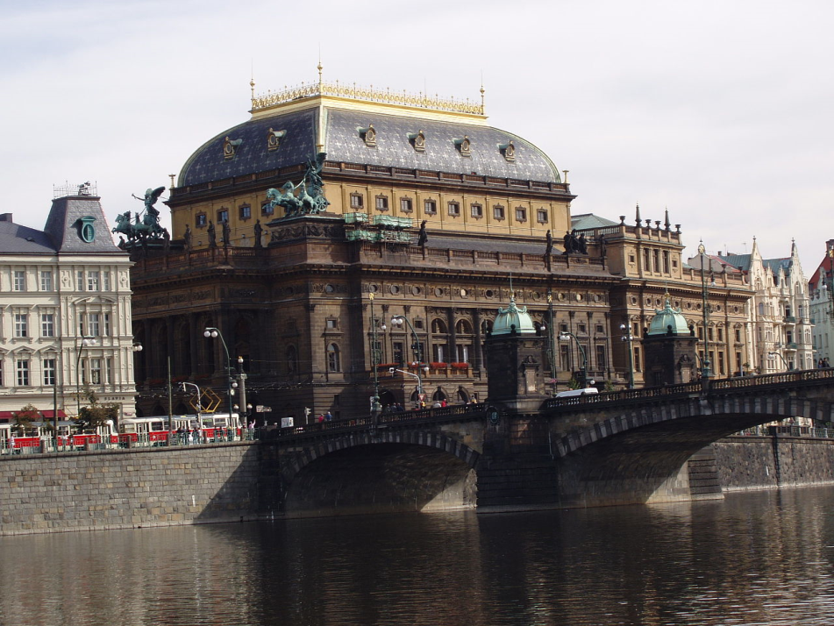
Vlastenectví je když …
Kladný vztah člověka ke své zemi, k historii, tradicím, kultuře, národu, udržování národních tradic, čistoty jazyka, národní hrdost
1868/1881/1883

Slide 4
a) Vlastenectví a historie
Významné osobnosti našich dějin (Přemyslovci, Karel IV., národní obrození, mistr J. Hus, Komenský, TGM,2. světová válka, 1968,1989)
Kdo z Čechů získal Nobelovu cenu?

Slide 5
b) Vlastenectví a současnost - doplň dvě jména osobností, které znáš a vážíš si jich, např.:
Literatura – F. Nepil, O. Pavel
Film – J. Svěrák, J. Menzel, J. Hrušínský, K. Fialová, I. Trojan, E. Balzerová
Umění – A. Mucha, M. Braun, E. Destinnová
Folklór – národní písně, tance, Hradišťan, Strážnice, Vysočan, Zuzana Lapčíková
Sport – atleti, hokejisté, basketbalistky, J. Váňa, cyklisté, M. Sáblíková, …
Svátky, tradice
Věda – O. Wichterle, Křižík, Švejnar

Slide 6
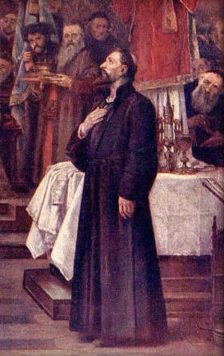
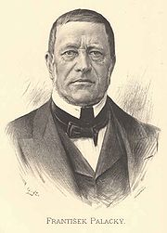
Poznáš je?
Kostnice
Otec národa

Slide 7
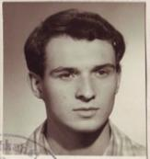
„Člověk musí bojovat proti tomu zlu,
na které právě stačí.“
1968/1969

Slide 8
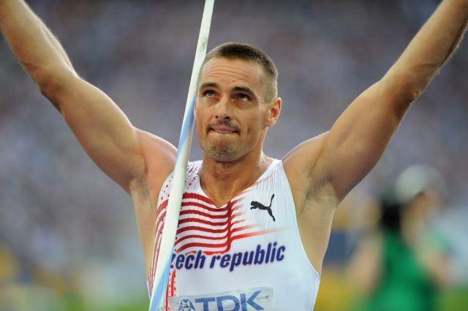
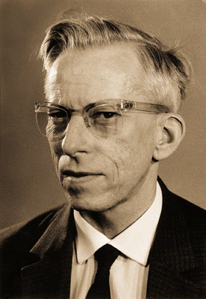
Desetibojař
Kontaktní čočky

Slide 9
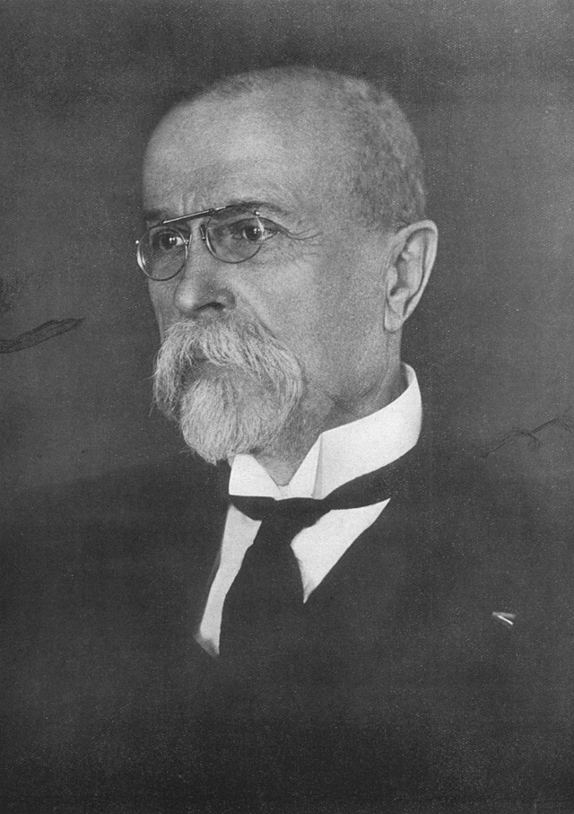
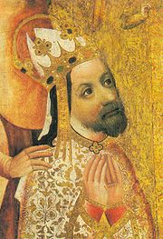
Tatíček…, Ach synku…
Otec vlasti

Slide 10
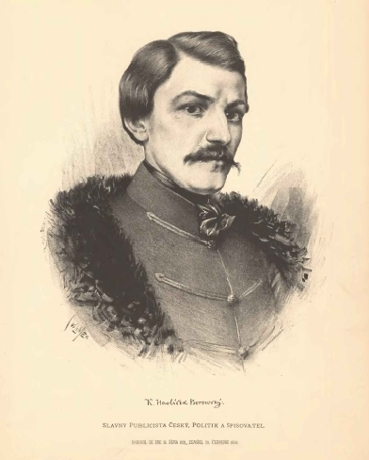

Orbis pictus, Lešno
Brixen, Král Lávra

Slide 11
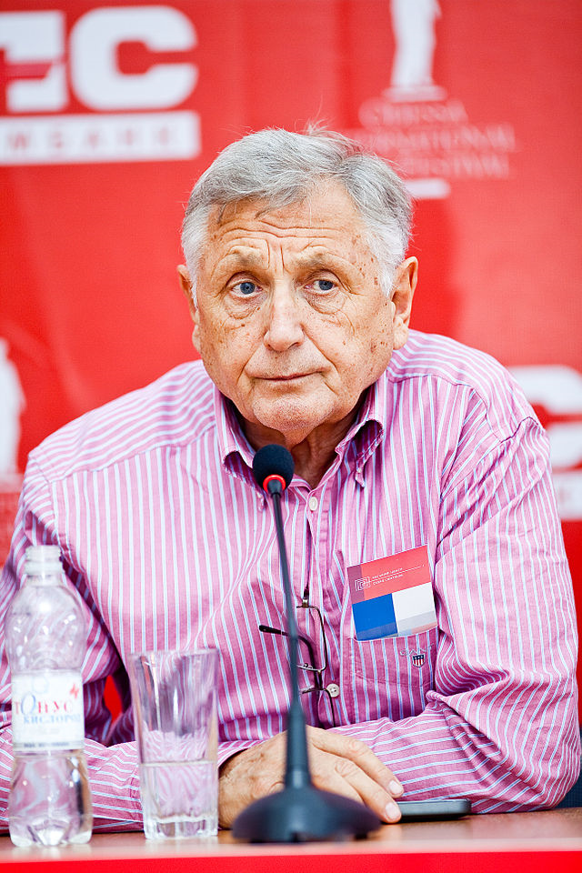
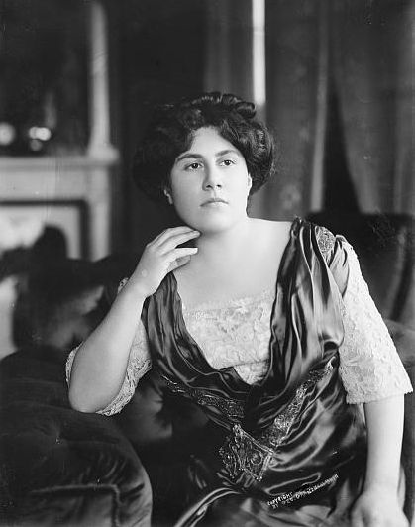
Režisér, Postřižiny, Vesničko má středisková
Operní pěvkyně, Stráž n. Než.

Slide 12
Poznáš naše velikány?
A) Mistr Jan Hus
B) Otec národa František Palacký
C) Jan Palach
D) Roman Šebrle
E) Otto Wichterle
F) Prezident osvoboditel - TGM
G) Otec vlasti – Karel IV.
H) Učitel národů – J.A.K
i) K. H. Borovský
J) Jiří Menzel
K) Ema Destinnová

Slide 13
Rozšifruj, co je KOSMOPOLITISMUS:
A) světoobčanství –nemá vyhraněný vztah k rodné zemi, je všude doma
B) Občan má velmi osobitý, radikální vztah ke své zemi, nesnáší míchání ras, kultur, víry
C) využívání tématu k volebním kampaním, v politice

Slide 14

Ano!!!
A) je správně. Kosmopolita se cítí doma kdekoliv.

Slide 15
Zdroje:
www.office.microsoft.com
http://cs.wikipedia.org/wiki/N%C3%A1rodn%C3%AD_divadlo#mediaviewer/File:Praha_2005-09-20_n%C3%A1rodn%C3%AD_divadlo.jpg
http://upload.wikimedia.org/wikipedia/commons/0/0c/Jan_Palach_foto_z_pr%C5%AFkazu.JPG
http://commons.wikimedia.org/wiki/File:Prof._Ing._RTDr._Otto_Wichterle.jpg
http://commons.wikimedia.org/wiki/File:20090819_Roman_Serble.jpg
http://cs.wikipedia.org/wiki/Jan_Hus#mediaviewer/File:Brozik,_Vaclav_-_Jan_Hus_souzen_na_snemu_Kostnickem_r._1415.jpg
http://cs.wikipedia.org/wiki/Franti%C5%A1ek_Palack%C3%BD#mediaviewer/File:Jan_Vil%C3%ADmek_-_Franti%C5%A1ek_Palack%C3%BD.jpg
http://cs.wikipedia.org/wiki/Karel_IV.#mediaviewer/File:Charles_IV-John_Ocko_votive_picture-fragment.jpg
http://cs.wikipedia.org/wiki/Tom%C3%A1%C5%A1_Garrigue_Masaryk#mediaviewer/File:Tom%C3%A1%C5%A1_Garrigue_Masaryk_1925.PNG

Slide 16
http://cs.wikipedia.org/wiki/Jan_Amos_Komensk%C3%BD#mediaviewer/File:Johan_amos_comenius_1592-1671.jpg
http://cs.wikipedia.org/wiki/Karel_Havl%C3%AD%C4%8Dek_Borovsk%C3%BD#mediaviewer/File:Jan_Vil%C3%ADmek_-_Karel_Havl%C3%AD%C4%8Dek_Borovsk%C3%BD.jpg
http://cs.wikipedia.org/wiki/Ji%C5%99%C3%AD_Menzel#mediaviewer/File:Ji%C5%99%C3%AD_Menzel_Odessa_International_Film_Festival.jpg
http://cs.wikipedia.org/wiki/Ema_Destinnov%C3%A1#mediaviewer/File:Emmy_Destinn.jpg

